Slide 1
令和7年度働きやすい職場環境づくり推進奨励金
株式会社〇〇 社内研修資料（例）
Ａコース②
この社内研修資料（例）はあくまでも参考例です。
必ず「申請の手引き」「よくある質問」で詳細を確認して、各申請企業ごとの
社内研修資料を作成してください。
https://www.hataraku.metro.tokyo.lg.jp/kaizen/koyoukankyo/files/86b29255579ed0cbbe4458607ac4c62f.pdf
男性の育児参加推進について
年 月 日
時 分 ～ 時 分
【ポイント】
①整備した社内制度の内容説明は経営者や人事労務担当者等
②研修会で収集した情報提供の説明は研修会に参加した経営者や従業員

Slide 2
本日の研修内容
1.社内調査結果等の説明
2.都の研修会で収集した知識の情報提供
3.質疑応答
（※ 奨励金の取組順とは異なります）

Slide 3
１．社内調査結果等の説明
利用状況調査の集計結果・概要
（様式）社内周知用「１.アンケート調査」、
「(様式)育児アンケート集計結果」の内容を説明してください。
② プロジェクトチームにおける検討内容
「(様式)社内周知用」、「(様式)育児アンケート集計結果」を使い
現状や課題、対応策などアンケート結果から検討した内容を説明してください。
③ 設定した社内目標
（様式）社内周知用「３.設定した目標及び取り組み内容」を説明してください。

Slide 4
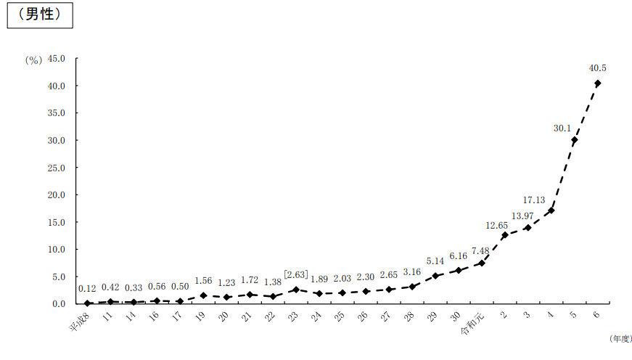
２．都の研修会等で収集した知識の情報提供
男性の育児参加が求められる背景 （例示）
※必要に応じて、資料を追加してください。
▸ 令和6年度の全国の事業所における男性の育児休業制度は40.5％
▸出産後の女性は様々な要因によって心身共に大きな負担を経験
ホルモンバランスの乱れ、疲労、社会との孤立、産後うつになる可能性も…
→社会的な変化や女性の心身的な負担から、男性の育児参加の制度整備は重要といえる
育児休業取得率の推移
出典：「令和６年度雇用均等基本調査」（厚生労働省）（https://www.mhlw.go.jp/toukei/list/71-r06.html）

Slide 5
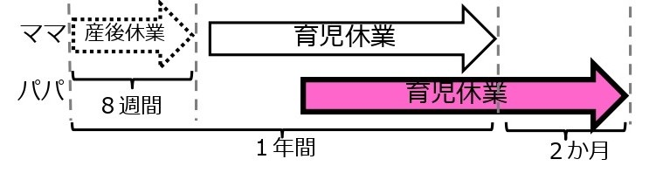
２．都の研修会等で収集した知識の情報提供
育児・介護の育児と仕事の両立支援関連の法制度（例示）
育児休業 ▸原則子が1歳に満たない期間に取得できる
▸2回に分けて取得可能
▸原則として育児休業中は就業不可
産後パパ育休 ▸子の出生後8週間以内に4週間まで
（出生時育児休業） ▸2回に分けて取得可能
▸労使協定を締結している場合に、休業中に就業することが可能
パパママ育休プラス ▸両親がともに育児休業を取得する場合、原則子が1歳までの
休業可能期間が、最大1歳2か月までに延長
就業できないという障壁を解消
出典：「両親で育児休業を取得しましょう！」（厚生労働省）（https://jsite.mhlw.go.jp/tokyo-roudoukyoku/var/rev0/0146/0019/papamama.pdf）

Slide 6
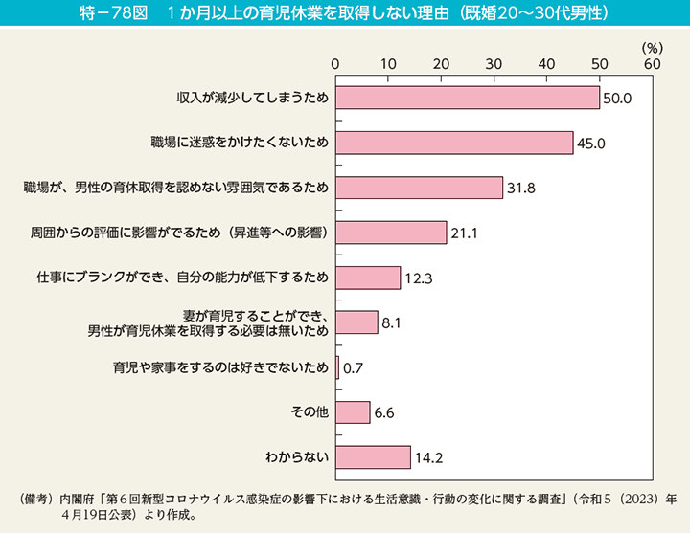
２．都の研修会等で収集した知識の情報提供
長期の男性育業は収入面での懸念が強くあるが…
①出生時育児休業給付金
子の出生後8週間以内に最大28日まで分割し育休を取得した場合に給付
②育児休業給付金
子が1歳になる前日までに育児休業を取得した場合に給付
③出生後休業支援給付金（Ｒ７年４月創設）
子の出生直後の一定期間に、両親ともに 14日以上の育児休業を取得した場合に給付
④育児時短就業給付金（Ｒ７年４月創設）
2歳未満の子を養育するために所定労働時間を短縮し、賃金が減少した状態で働く場合に給付
出典：「令和５年版男女共同参画白書」（内閣府）
（https://www.gender.go.jp/about_danjo/whitepaper/r05/zentai/index.html）

Slide 7
３．質疑応答

